Slide 1
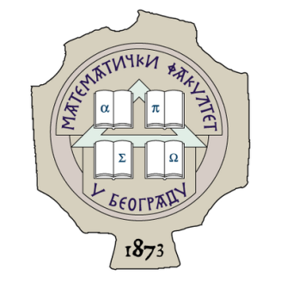
Minimum K-Clustering
Kurs Računarska inteligencija - Seminarski rad
Tamara Miković, Nikola Mićić
Matematički fakultet, Beograd

Slide 2
Uvod
Minimum K-Clustering predstavlja NP težak problem
Velika primena u oblastima istraživanja podataka, veštačke inteligencije, mašinskog učenja itd.
Suština problema: Podela elemenata skupa X na K klastera – grupa elemenata takvi da su elementi u istim grupama međusobno slični
Zadatak je minimizovati maksimalno rastojanje između dva elementa iz istog klastera

Slide 3
Metodologija
Kao što naziv projekta govori, u pitanju je podela skupa podataka na K klastera
Iz tog razloga koristimo metodu koja zahteva broj klastera K kao početnu tačku
Jedna od takvih metoda je metoda particionisanja

Slide 4
Metoda particionisanja
Najosnovniji tip klaster analize
Organizuju objekte skupa u nekoliko ekskluzivnih grupa klastera
Zahteva se ulazni broj K, koji predstavlja broj klastera
Zahteva se i skup podataka D, koji se sastoji od N objekata (K << N)
Klasteri se formiraju optimizacijom objektivnog kriterijuma za particionisanje
Primer je funkcija različitosti na osnovu udaljenosti

Slide 5
Poređenje algoritama
Algoritmi koje smo implementirali i uz pomoć kojih smo izvršili testiranje su:
  K-means
  K-medoids
  CLARA
  CLARANS
  PSO – optimizacija K-means

Slide 6
K-means
Jedan od najpoznatijih i najviše korišćenih nehijerarhijskih metoda klasterovanja
Brz i primenjiv na velike skupove podataka
Dobijeni klasteri su opisani pomoću centroida koji predstavlja aritmetičku sredinu objekata koji se nalaze u datom klasteru

Slide 7
Implementacija K-means
Izabrati početno rešenje koje se sastoji od K centara
Dodeliti tačke najbližem centru čime je dobijena K-podela skupa A.
Ponovo odrediti centre za novu podelu i vratiti se na korak 2, sve dok se ne poklope centri klastera u poslednje dve iteracije

Slide 8
K-medoids
Sličan algoritmu K-means
Razlika u načinu predstavljanja klastera
Svaki klaster je predstavljen najcentriranijim objektom u klasteru
Obrada podataka je skuplja nego kod K-means
Veoma spor algoritam nad velikim skupom podataka

Slide 9
Implementacija K-medoids
Proizvoljno odabrati iz skupa K elemenata, za početne medoide
Preostale elemente raspodeliti po klasterima u odnosu na najbliži medoid
Zamena svakog od medoida sa jednim od preostalih objekata
Ponavljanje koraka 3, sve dok se ne dođe do maksimalnog broja iteracija ili ako se zamenom svih medoida ne poboljša klasterovanje

Slide 10
CLARA
CLARA (Clustering LARge Applications) algoritam proširuje K-medoids, izborom potencijalno optimalnih tačaka
Ovo predračunavanje potencijalnih centara omogućava smanjenje složenosti medoidne pretrage
Algoritmu pruža brzinu i skalabilnost
Dobre performanse nad velikim bazama podataka
Performanse brzo slabe prilikom povećanja broja klastera

Slide 11
Implementacija CLARA
Izvdvajanje S uzoraka kako bi se stvorio podskup uzoraka
Algoritam grupiše uzorak pomoću PAM (Partitioning Around Medoids) algoritma da bi dobio K centralnih tačaka
Primenjuje ove centralne tačke na ceo skup podataka, računajući ukupne troškove trenutnog klastera i upoređuje sa prethodnim
U zavisnosti od rezultata poređenja za odabir optimalnih tačaka se odlučuje o daljem iteriranju

Slide 12
CLARANS
CLARANS (Clustering Large Applications based on RANdom Search) je algoritam koji poboljšava CLARA metod
Identifikuje kandidate za centroide klastera korišćenjem ponovljenih slučajnih uzoraka
Obezbeđuje bolje klastere i ima bolje performanse od CLARA algoritma

Slide 13
Implementacija CLARANS
Nasumično bira K objekata kao trenutne medoide
Nasumično bira trenutni medoid X i objekat Y koji nije jedan od trenutnih medoida
Proverava se sledeće stanje: Može li zamena X sa Z poboljšati kriterijum apsolutne greške?
CLARANS vrši takvu nasumičnu pretragu I puta
Skup trenutnih medoida posle I koraka smatra se lokalnim optimumom
CLARANS ponavlja ovaj slučajni postupak m puta i vraća najbolji lokalni optimum

Slide 14
PSO
Particle Swarm Optimization – Algoritam optimizacije rojem čestica, baziran na populaciji rešenja
Slučajno otkriven pri pokušaju da se na računaru simulira kretanje jata ptica
Jato ptica razmatrano kao skup čestica gde svaka čestica (tj. ptica) svoj let prilagođava sledećim pravilima:
  izbegavaj sudar,
  prilagođavanje brzine leta bliskim pticama,
  opstanak u blizini ostalih ptica

Slide 15
PSO
Algoritam inspirisan sociološkim interackijama između pojedinaca u populaciji
Svaka čestica je potencijalno rešenje razamtranog problema
Koristi sopstveno iskustvo i iskustvo susednih čestica da bi odabrala kako da se kreće
Inicijalizacija čestica – svakoj čestici dat slučajno odabrani položaj i početna brzina
Pozicija čestice predstavlja rešenje problema i zato ima vrednost datu funkcijom cilja

Slide 16
Implementacija PSO
Inicijalizacija čestica – svakoj čestici dat slučajno odabrani položaj i početna brzina
Pozicija čestice predstavlja rešenje problema i zato ima vrednost datu funkcijom cilja
Kretanje u prostoru pretrage – čestice pamte poziciju najboljeg rešenja koje su našle

Slide 17
Implementacija PSO
Čestica se kreće brzinom koja je suma tri komponente:
  Stara brzina
  Brzina koja pokreće česticu ka poziciji u prostoru gde je prethodno pronašla najbolje rešenje
  Brzina koja pokreće česticu prema lokaciji u prostoru pretrage gde su susedne čestice našle najbolje rešenje

Slide 18
Implementacija PSO
Inicijalizacija čestica
Za svaku česticu se računa fitness vrednost – data funkcijom cilja i ako je bolja od prethodne najbolje vrednosti, dolazi do zamene trenutne najbolje vrednosti (pBest)
Bira se čestica sa najboljom fitness vrednošću (pBest) i postavlja se na trenutnu najbolju globalnu fitness vrednost (gBest)
Apdejtovanje brzine i pozicije čestice
Izvršavanje algoritma sve dok se ne postigne max broj iteracija ili kriterijum min greške

Slide 19
Optimizacija PSO
PSO algoritam optimizovan tako što se početna inicijalizacija vrši uz pomoć K-means algoritma
Hibridna verzija dalje bolje rezultate zbog boljeg inicjlanog raspoređivanja čestica

Slide 20
Rezultati
Sada će biti prikazani rezultati testiranja koja smo izveli nad implementiranim algoritmima
Algoritmi su testirani na tri različita skupa podataka koja se razlikuju u veličini i dimenziji i nad dve različite vrednosti za broj klastera
Rezultati predstavljeni u formi tabele
Maksimalna distanca u klasteru računata uz pomoć konveksnog omotača, tj. tačaka na obodu klastera

Slide 21
G2 skup (g2-2)
g2-2 je 2-dimenzioni skup podataka
Veličina skupa N = 500
Pozivanje za broj klastera K = 3
 | Average | The Best
K-means | 498.156840035164 | 484.16216291651705
K-medoids | 476.415151009756 | 464.400689060643
Clara | 509.546102134897 | 497.20921149954575
Clarans | 457.456401217642 | 446.25665261147645
PSO | 453.537958053210 | 447.5712233823797
PSO - hybrid | 445.458135478621 | 443.2786933747211

Slide 22
G2 skup (g2-2)
g2-2 je 2-dimenzioni skup podataka
Veličina skupa N = 500
Pozivanje za broj klastera K = 7
 | Average | The Best
K-means | 308.51456413027 | 294.24139749532185
K-medoids | 289.54684102314 | 262.4576156258378
Clara | 397.76432899843 | 385.8108344772085
Clarans | 311.62984530264 | 301.6819517306264
PSO | 449.84863910463 | 440.8004083482682
PSO - hybrid | 312.40972504538 | 307.54674441456865

Slide 23
G2 skup (g2-4)
g2-4 je 4-dimenzioni skup podataka
Veličina skupa N = 2048
Pozivanje za broj klastera K = 3
 | Average | The Best
K-means | 77.82564412652021 | 75.50496672405067
Clara | 78.53049622647382 | 76.47875521999558
Clarans | 79.54686870213545 | 76.47875521999558
PSO | 76.64786958411305 | 75.15982969645421
PSO - hybrid | 74.02565486451369 | 72.178344238091

Slide 24
G2 skup (g2-4)
g2-4 je 4-dimenzioni skup podataka
Veličina skupa N = 2048
Pozivanje za broj klastera K = 7
 | Average | The Best
K-means | 69.4684842612214 | 67.09694478886502
Clara | 75.50496672405067 | 73.25298628724975
Clarans | 72.01654812654849 | 70.78841713161836
PSO | 75.54687410364048 | 73.25298628724975
PSO - hybrid | 68.48564563102301 | 66.63332499583073

Slide 25
Birch skup (b2-sub-10)
b2-sub-10 je 2-dimenzioni skup podataka
Veličina skupa N = 10000
Pozivanje za broj klastera K = 3
 | Average | The Best
K-means | 39324.45135465131 | 37676.967778737184
Clara | 43606.26220610734 | 41912.4089620246
Clarans | 40937.62350210379 | 40113.07214612214
PSO | 40124.5168163891 | 38381.35866537296
PSO - hybrid | 38211.1589465382 | 37676.967778737184

Slide 26
Birch skup (b2-sub-10)
b2-sub-10 je 2-dimenzioni skup podataka
Veličina skupa N = 10000
Pozivanje za broj klastera K = 7
 | Average | The Best
K-means | 22456.45131548152 | 19919.303326170822
Clara | 23531.83225696956 | 22682.89822751934
Clarans | 22482.48841230942 | 19866.676647089214
PSO | 22127.54601387058 | 20575.143669000223
PSO - hybrid | 19548.41654810107 | 18963.281704388617

Slide 27
Vizuelni prikaz testiranja
Svako testiranje je pratilo iscrtavanje preko matplotlib-a
Poređenje algoritama K-means i PSO nad skupom podataka g2-4
U ovom slučaju max distanca za K-means je iznosila: 502.3719352189383
Max distanca za PSO je iznosila: 443.85250950063664

Slide 28
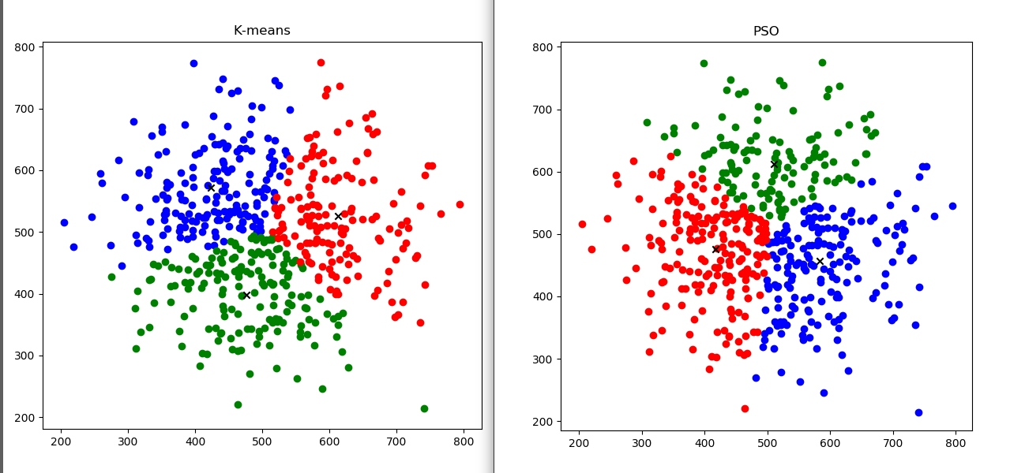
Vizuelni prikaz testiranja

Slide 29
Zaključak
Na osnovu rezultata iz prethodnog poglavlja možemo videti kako smo postepeno smanjivali maksimalnu distancu između elemenata istog klastera
Na osnovu testiranja smo zaključili da je minimizaciju maksimalne distance između dva lementa istog klastera proizveo algoritam PSO-hybrid
Samo u jednom slučaju se desilo da je K-medoids imao bolje rezultate

Slide 30
Kraj
Hvala na pažnji!
☺

